Slide 1

Работа с WordPress теми
Инсталиране и конфигуриране на WP теми. Популярни WP теми. Визуални редактори
СофтУни
Трейнърски екип
СофтУни
www.softuni.bg

Slide 2

Съдържание
Инсталиране и конфигуриране на WordPress тема
Популярни WordPress теми
WordPress.org – директория за теми
ThemeForest – платени теми
Визуални редактори за WordPress

Slide 3
Имате въпроси?
sli.do #wp-teachers

Slide 4
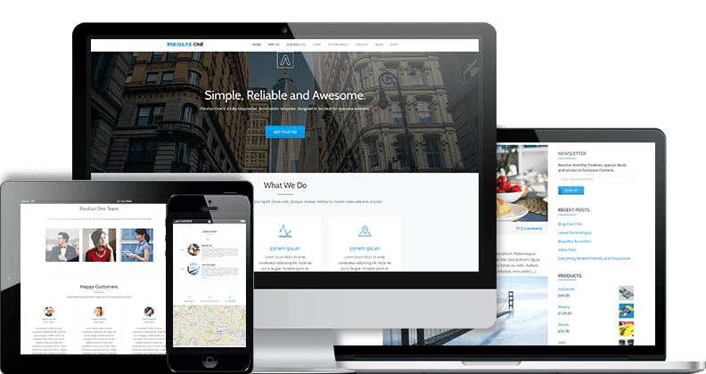
WordPress теми
Какво е WordPress тема?

Slide 5
Какво е WordPress тема?
WordPress темите
Променят дизайна на вашият уебсайт
Промяна на оформлението на сайта / шрифтовете / цветовете
Безплатни теми:
По-малко функционалност, по-трудно редактиране
Платени теми:
Голяма функционалност, лесни за редактиране, поддръжка
wordpress.org/themes
themeforest.net, colorlib.com, templatemonster.com, athemes.com

Slide 6
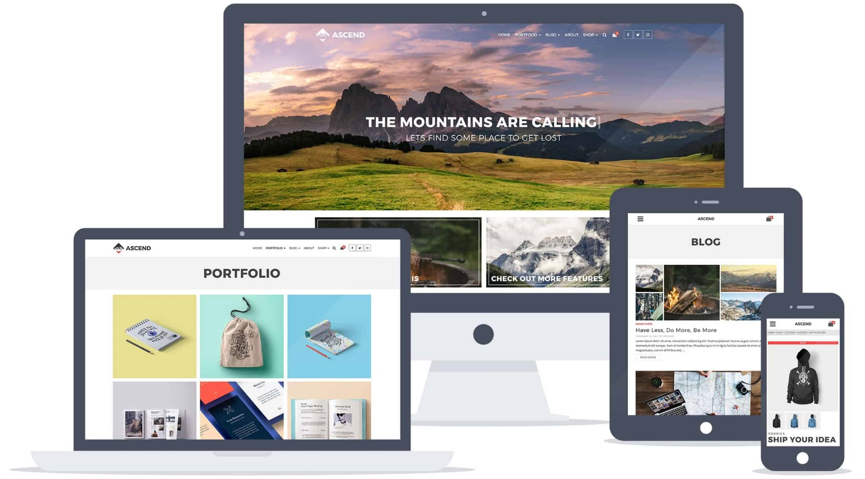
WordPress теми
Инсталиране и конфигуриране

Slide 7
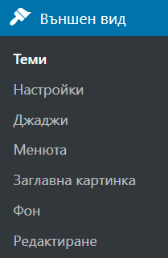
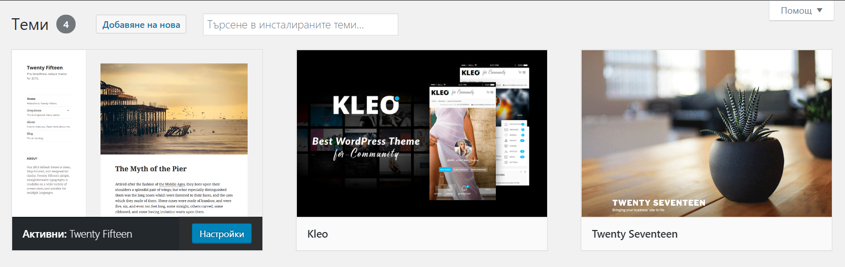
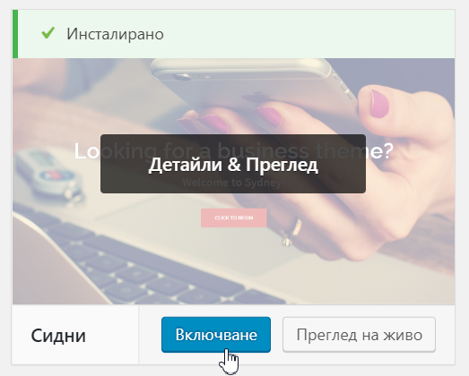
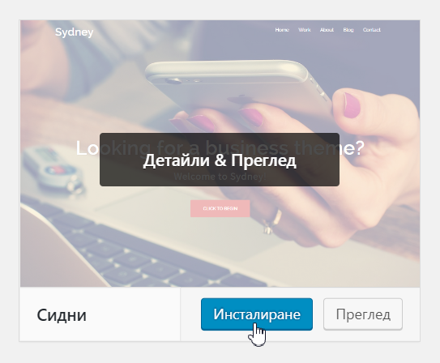
Как да инсталираме WordPress тема?
Инсталиране на тема в WordPress.org

Slide 8
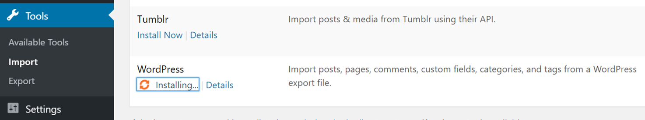
Съдържание за WP тема
Намерете демонстрационно съдържание за темата
Например: https://athemes.com/download/sydney-demo-content/
Импортирайте XML демо съдържанието от WordPress Importer

Slide 9
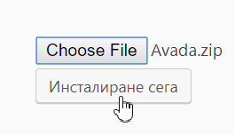
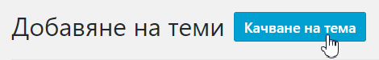
Инсталирайте темата чрез ZIP архив
Качете ZIP файл съдържащ WordPress тема

Slide 10
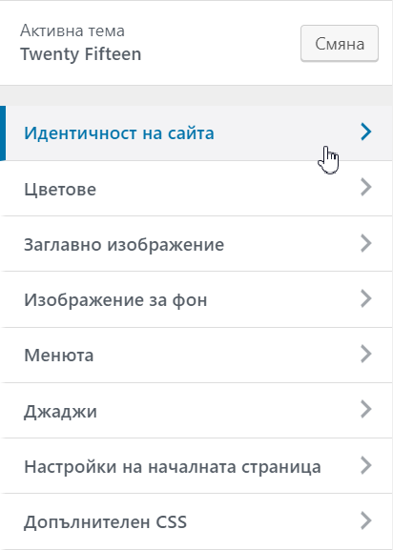


Персонализиране на тема
Идентичност на сайта (Customizing)

Slide 11
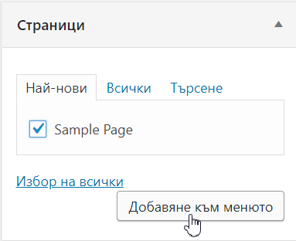
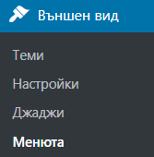
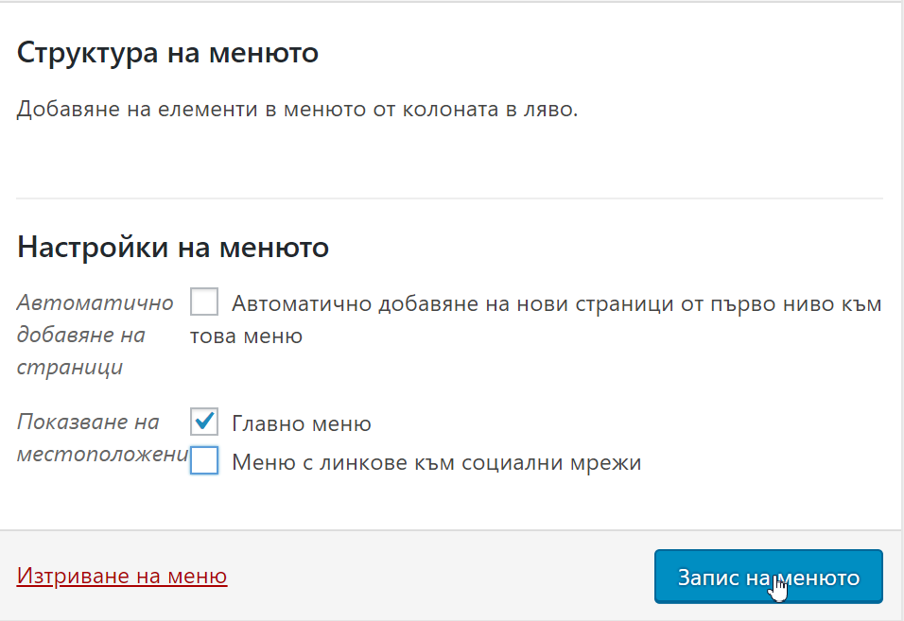
Персонализиране на менюта
Създаване / редактиране на меню в WordPress

Slide 12
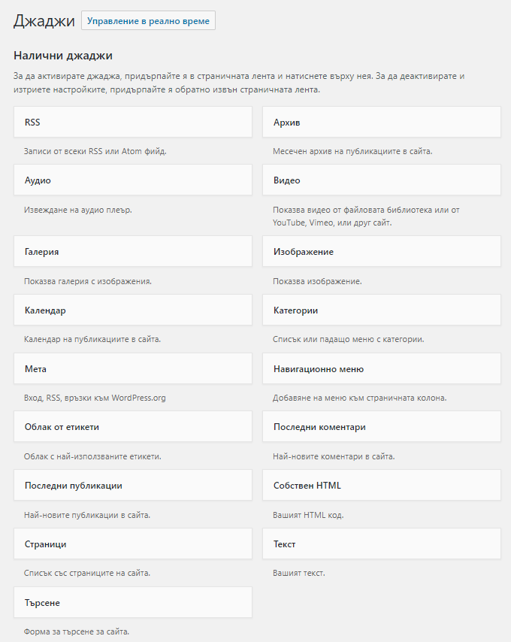
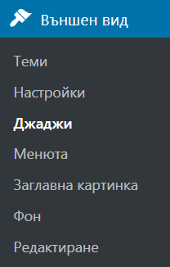
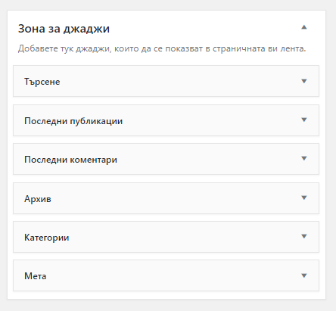
WordPress приспособления
Създаване / редактиране на меню в WordPress

Slide 13
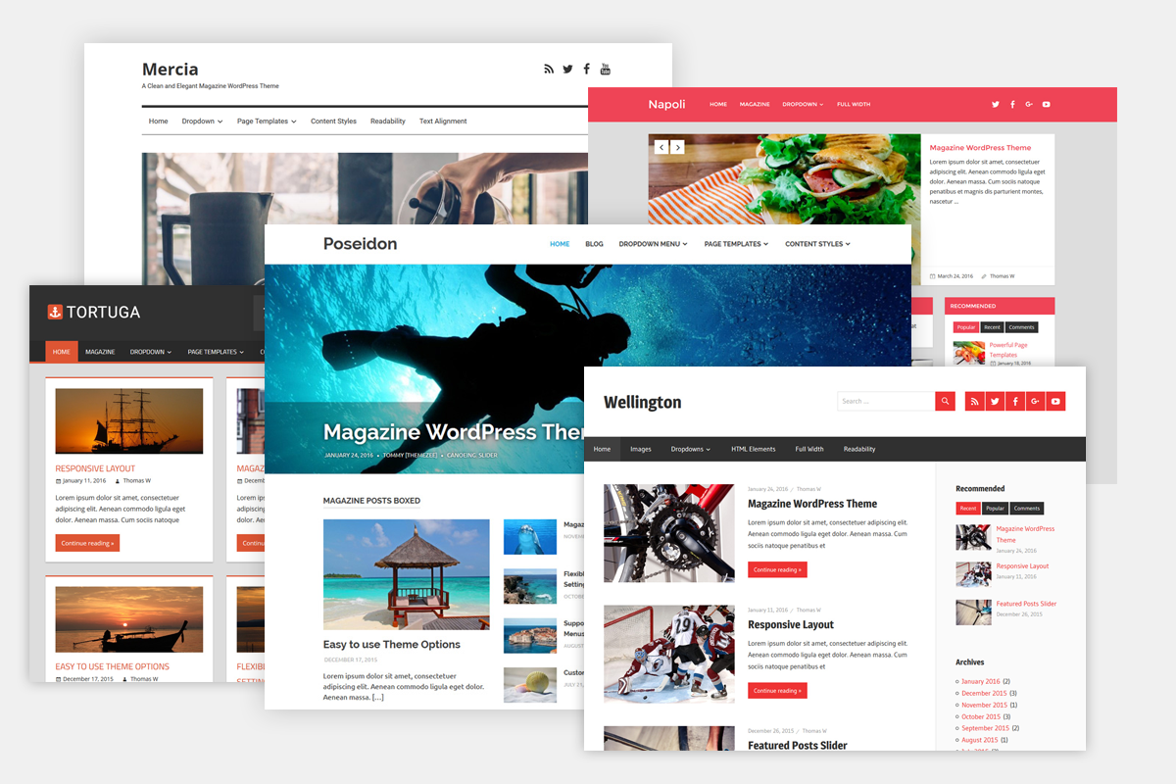
Популярни WordPress теми
Sydney, Hestia, Journal, Total

Slide 14
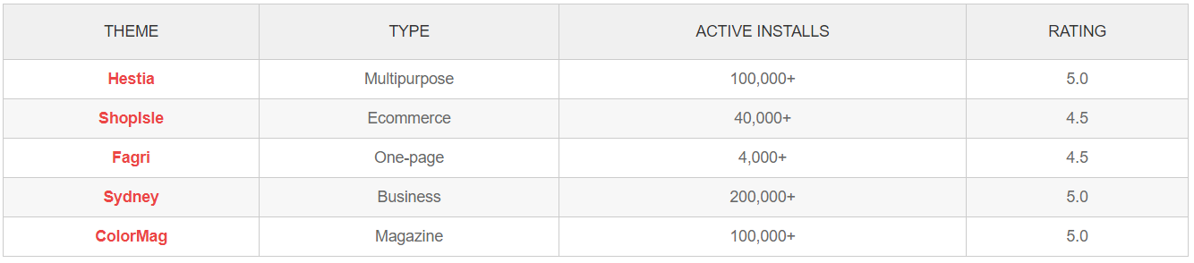
Стандартни теми
Топ 5 най-добри безплатни WordPress теми (2018)
https://www.codeinwp.com/blog/best-free-wordpress-themes/

Slide 15
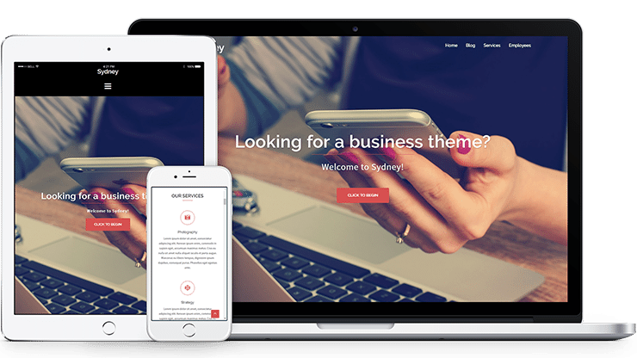
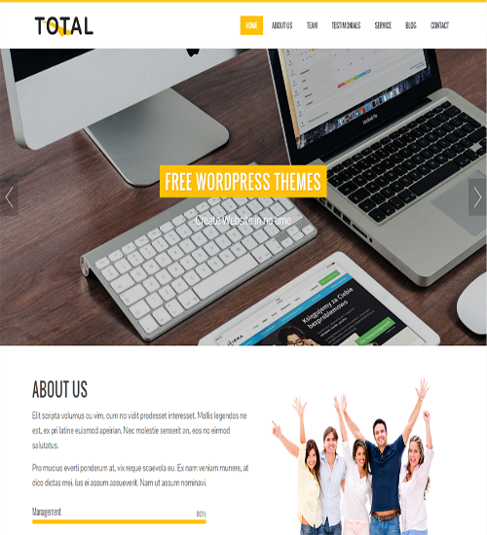
Стандартни теми (2)
Sydney - безплатна бизнес WP тема
Hestia - безплатна WP тема за общ бизнес
Journal - безплатна блог / списание WP тема
Total - безплатна обща WP тема
https://athemes.com/theme/sydney/
https://themeisle.com/themes/hestia/
https://themefuse.com/wp-themes-shop/journal/
https://hashthemes.com/wordpress-theme/total/

Slide 16
Упражнение: Инсталиране и персонализиране на тема
Инсталирайте безплатната WP тема "Sydney"
Импортиране на демонстрационно съдържание
Променете началната страница
Променете горното меню (добавете страници)
Променете страничната лента и долната част

Slide 17
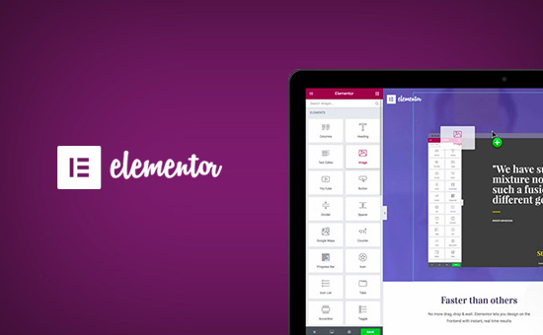
Визуални редактори за WordPress
Page Builder and Elementor

Slide 18
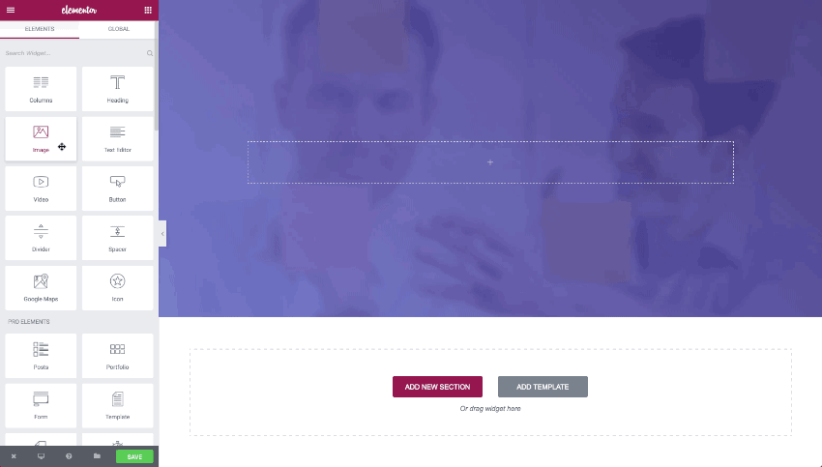
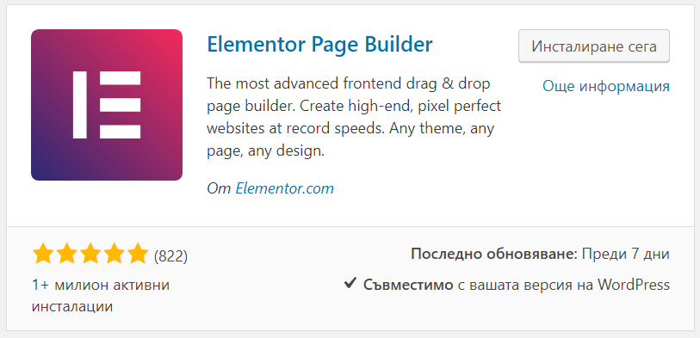
Elementor Page Builder
Elementor
Мощен, безплатен визуален редактор за WordPress
1+ милион активни инсталации -
https://elementor.com

Slide 19
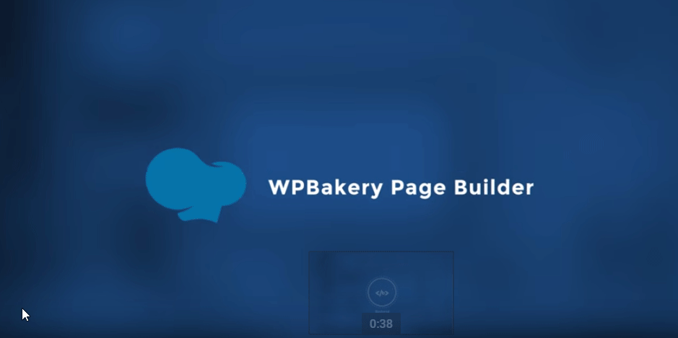
WPBakery Page Builder
WPBakery Page Builder
Мощен, платен визуален редактор за WordPress
1+ милион активни инсталации – https://vc.wpbakery.com

Slide 20
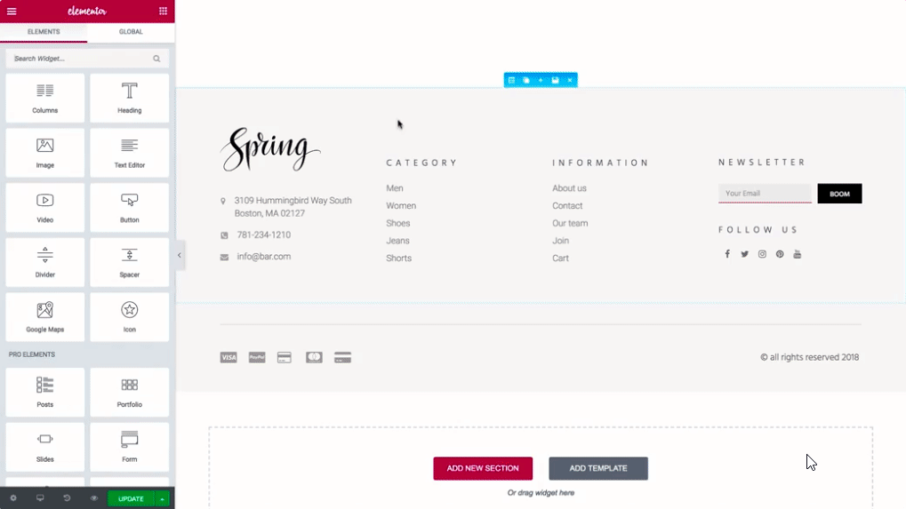
Упражнение: Инсталиране и работа с Elementor
Инсталирайте безплатният WP plugin "Elementor"
Създайте страници „CV” и „Контакти“

Slide 21
Обобщение
WordPress темите предоставят
Разположение, функционалност и външен вид на вашия WordPress сайт
Популярни безплатни теми: Sydney, Hestia, Journal, Total, Event
Платени теми: https://themeforest.net
Elementor e мощен, безплатен визуален редактор за WP

Slide 22
https://softuni.bg/trainings/2157/wordpress-basics-for-teachers-september-2018

Slide 23






SoftUni Diamond Partners

Slide 24






SoftUni Diamond Partners

Slide 25

Лиценз
Настоящият курс (слайдове, примери, видео, задачи и др.) се разпространяват под свободен лиценз "Creative Commons Attribution-NonCommercial-ShareAlike 4.0 International"

Slide 26
Software University – High-Quality Education, Profession and Job for Software Developers
softuni.bg
Software University Foundation
http://softuni.foundation/
Software University @ Facebook
facebook.com/SoftwareUniversity
Software University Forums
forum.softuni.bg

